Slide 1
Физрук шутит
Nsuem-ai

Slide 2
Оригинальность
Нынешние выпускники ограничены в своих возможностях сложившейся ситуацией пандемии. Для того, чтобы этот важный момент не прошел мимо, нам необходимо создать приложение, которое сможет “вернуть живость замершим во времени” лицам.
Юмористический подход нашего решения не только поднимет выпускникам настроение, но и оставит незабываемый след в их памяти. С выпускниками останутся забавные лица их одноклассников, а также прекрасные советы “любимых” учителей.

Slide 3
Преимущества
Приложение даст пользователю возможность проявить свою фантазию в создании забавных мемов, которые могут быть популярны в социальных сетях;
У приложения будет настолько простой интерфейс, что разобраться с ним сможет даже самый непонятливый человек;
После раскрутки приложения (большого количества скачиваний) можно внедрить дорогостоящую рекламу для извлечения прибыли.

Slide 4
Структура решения
Взаимодействие с пользователями посредством мобильного приложения;
Возможная интеграция с социальными сетями, например, VK, Инстаграм, OK;
Разработка приложения будет осуществляться в Android studio;
Передача данных будет осуществляться по протоколу http;
Оптимизация изображения под экраны устройств пользователей;
Приложение может работать на версии андроид 5.0;

Slide 5
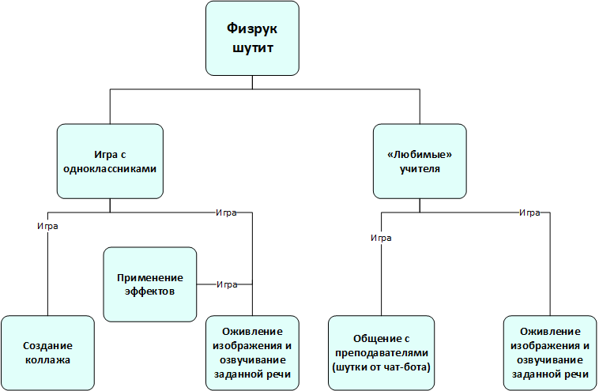
Структура приложения

Slide 6
Масштабируемость
Способ организации информации, который будет применен при разработке приложения, позволит охватывать значительную аудиторию.
Простота организации работы приложения даст возможность легко модернизировать структуру и добавлять новые оригинальные возможности.
Основная аудитория, на которую будет ориентировано приложение, это выпускники школ.

Slide 7
Работоспособность
Команда владеет всеми технологиями, необходимыми для воплощения задумки, но помощь от специалистов только приветствуется!
Мы всегда За! новые идеи для решения и советы в областях, сложных в процессе создания.

Slide 8
Календарный план
06.06.2020(суббота) - Написание демо-версии frontend разработки, параллельно с этим будет разрабатываться голосовая привязка чат-бота;
В следующей половине дня 06.06.2020(суббота) будет реализоваться backend разработка, первые запуски и проба приложения;
07.06.2020(воскресение) - Отладка приложения, отладка чат-бота, проверка функциональности и передачи на сервер фотографий;
07.06.2020(воскресение) - Презентация приложения.

Slide 9
Заключение
Основа работы заложена!
Сейчас нашей основной задачей будет являться воплощение мыслей в реальность.
Надеемся, выпускники останутся довольны и поддержат нас в дальнейшем полете мыслей!

